Slide 1



本书编委会 编著

Slide 2
第2章 HTML文档的结构
  2.1 HTML文档的结构
  2.2 HTML基本语法
  2.3 HTML文件的命名
  2.4 编写HTML文件的注意事项
  2.5 小实例——插入图片与表格
  2.6 习题
HTML/CSS/JavaScript 标准教程实例版（第3版）

Slide 3
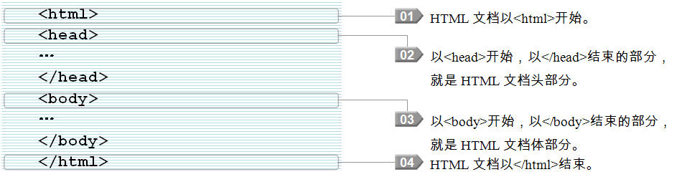
2.1 HTML文档的结构

Slide 4

2.2 HTML基本语法
2.2.1 标记语法
1、什么是标记
2、标记类型和语法
*单标记
*双标记
实例

Slide 5

什么是标记
HTML用于描述功能的符号称为“标记”。比如<html>、<head>、<body>等，都是标记，<html>标记表示HTML文档的开始。标记在使用时必须用尖括号“<>”括起来，有些标记必须成对出现，以开头无斜杠的标记（如:<html>）开始，以有斜杠的标记（如:</html>）结束。比如，<table>表示一个表格的开始，</table>表示一个表格的结束。在HTML中，标记的大小写作用相同，如<TABLE>和<table>都是表示一个表格的开始。
返回

Slide 6
单标记
之所以称为“单标记”，是因为它只需单独使用就能完整地表达意思，这类标记的语法是：
<标记名称>
最常用的单标记是<br>，它表示换行。
返回

Slide 7

双标记
“双标记”由“始标记”和“尾标记”两部分构成，必须成对使用。
➢ 始标记告诉Web浏览器从此处开始执行该标记所表示的功能。
➢ 尾标记告诉Web浏览器在这里结束该功能。始标记前加一个正斜杠（/）即成为尾标记。
这类标记的语法是：
<标记>内容</标记>
其中“内容”部分就是要被这对标记施加作用的部分。
返回

Slide 8
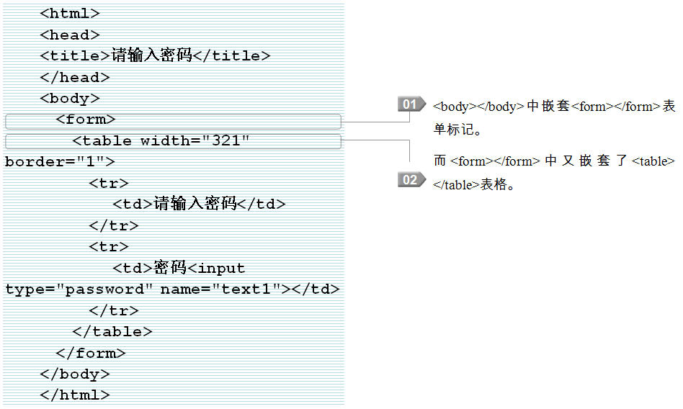
2.2.1 HTML基本语法 实例
效果

Slide 9
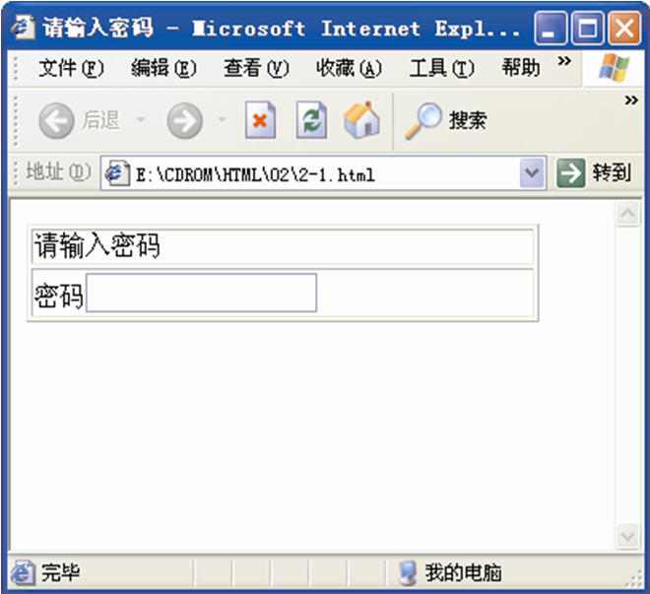

2.2.1 HTML基本语法 实例
返回

Slide 10
2.2 HTML基本语法
2.2.2 属性语法
1 ．什么是属性
2．属性语法
<标记名字 属性1 属性2 属性3 … >

Slide 11
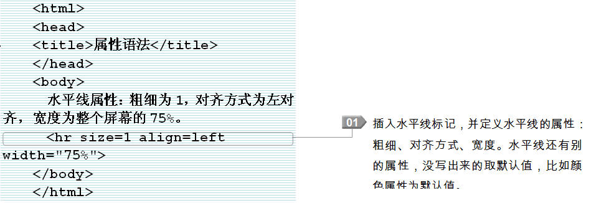
2.2.2 属性语法 实例1

Slide 12
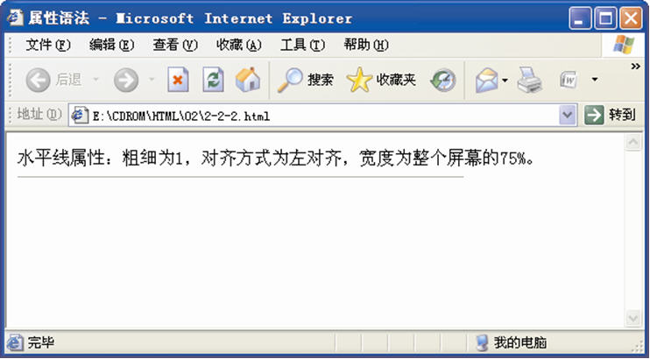
2.2.2 属性语法 实例1

Slide 13
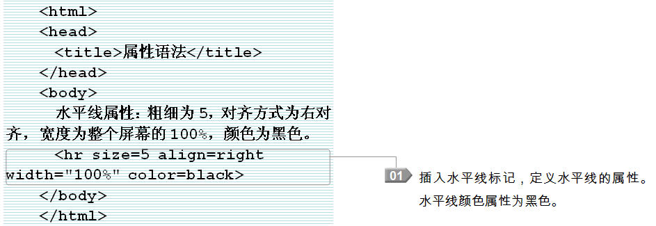
2.2.2 属性语法 实例2

Slide 14
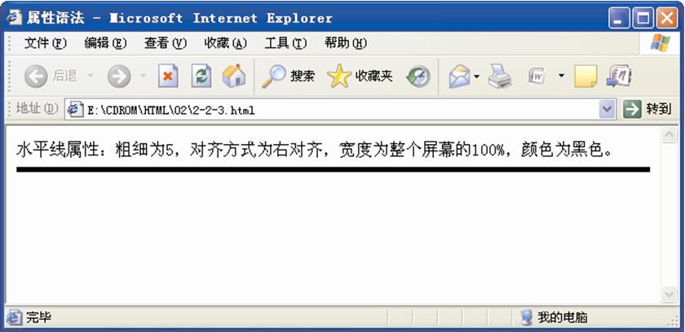
2.2.2 属性语法 实例2

Slide 15
2.3 HTML文件的命名
注意：
➢ 文件的扩展名要以.html或.html结束。
➢ 文件名中只可由英文字母、数字或下划线组成。
➢ 文件名中不要包含特殊符号，比如空格、$等。
➢ 文件名是区分大小写的，在Unix和Windows主机中有大小写的不同。
➢ 网站首页文件名默认是index.htm或index.html。

Slide 16
2.4 编写HTML文件的注意事项
➢ 所有标记都要用尖括号（<>）括起来，这样，浏览器就可以知道，尖括号内的标记是HTML命令。
➢ 对于成对出现的标记，最好同时输入起始标记或结束标记，以免忘记。
➢ 采用标记嵌套的方式可以为同一个信息应用多个标记，如下：
<tag1><tag2>同一个信息</tag2></tag1>
➢ 在代码中，不区分大小写，比如，将<head>写成<HEAD>或<Head>都可以。
➢ 任何空格或回车在代码中都无效，插入空格或回车有专用的标记，分别是&nbsp、<br>。因此，不同的标记间用回车键换行再编写是个不错的习惯。

Slide 17
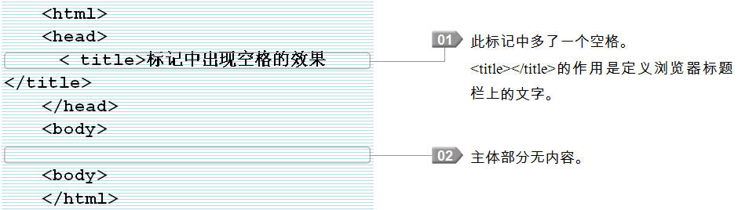
2.4 编写HTML文件的注意事项
标记中不要有空格，否则浏览器可能无法识别，比如不能将<title>写成< title>。下面的代码中有误，将该文件存为.html文件后，用浏览器打开，<title>所定义的文字没有在浏览器标题中显示，反而显示在正文中，而错误的<title>标记也被当作正文来显示。

Slide 18
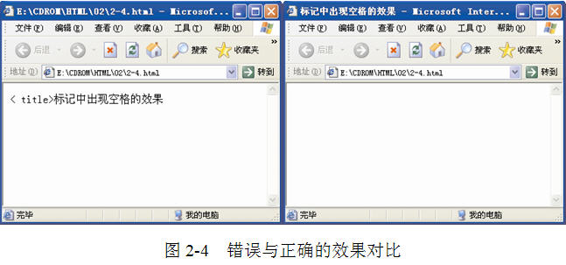
2.4 编写HTML文件的注意事项

Slide 19
2.4 编写HTML文件的注意事项
➢ 标记中的属性，可以用双引号("")引起来，也可以不引。比如，下面的写法都是正确的：
<hr color=red>
<hr color=”red”>

Slide 20
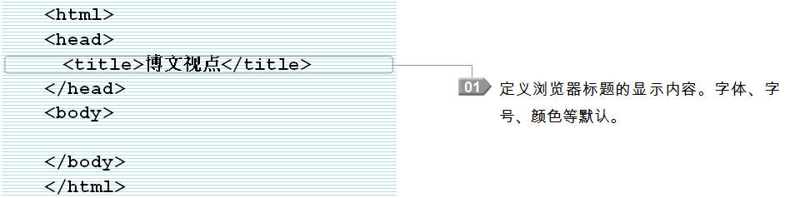
2.5 小实例——插入图片与表格
在<head></head>间定义头部信息。

Slide 21
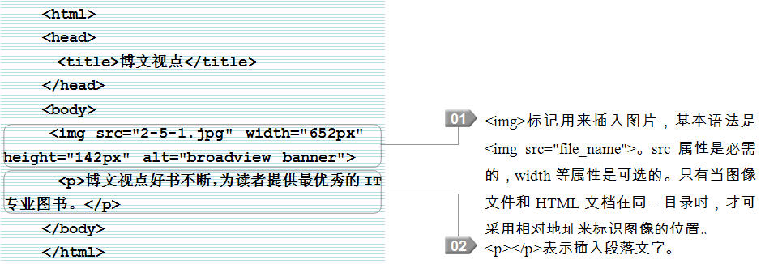
2.5 小实例——插入图片与表格
在<body></body>间写两段代码，插入横幅banner图片和一段正文文字。

Slide 22
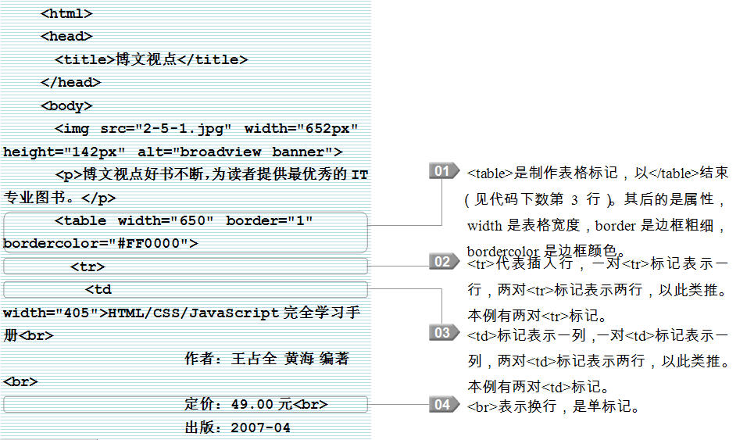
2.5 小实例——插入图片与表格
在<body></body>间输入代码

Slide 23
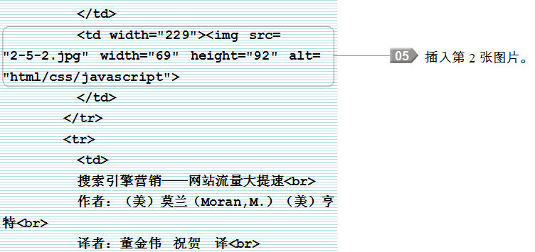
2.5 小实例——插入图片与表格
接上页

Slide 24
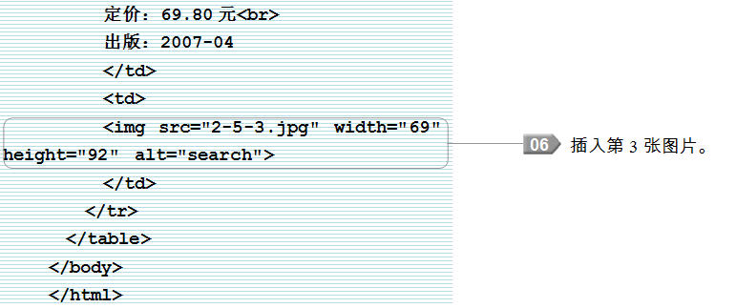
2.5 小实例——插入图片与表格
接上页

Slide 25
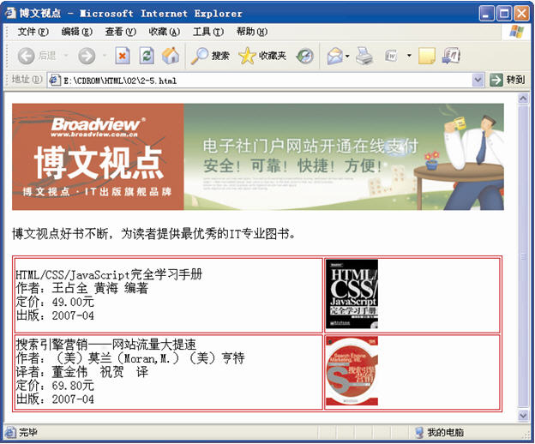
2.5 小实例——插入图片与表格
最终效果

